Slide 1
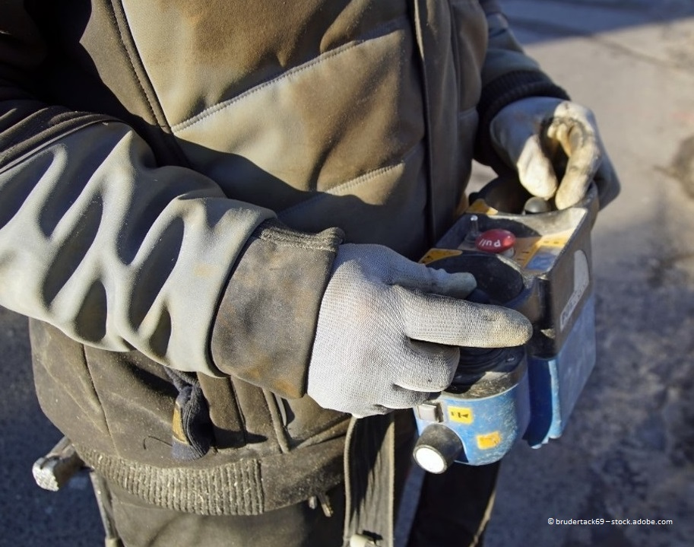
Unterweisung „Kranführer“

Slide 2

Begriff „Kran“
Ein Kran ist laut Unfallverhütungsvorschrift ein Hebezeug, welches als Tragemittel hebt und sich in mehrere Richtungen drehen kann.
Man unterscheidet zwischen folgenden Kranarten:
Schienenkrane
Schwenkkrane
Schwimmkrane
Mobilkrane
Drehkrane (Turmdrehkrane)
Brückenkrane
Portalkrane
© Fotolia - 244094814

Slide 3
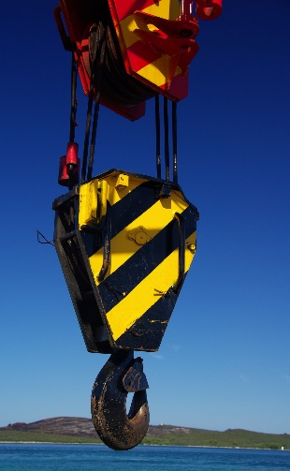
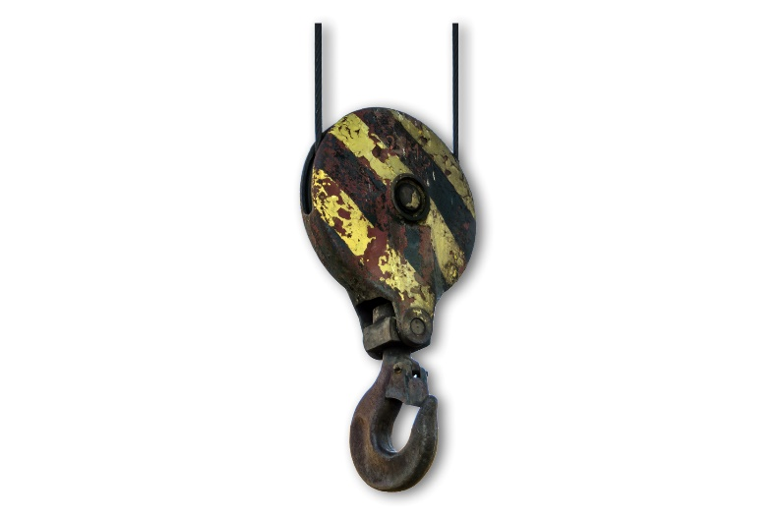
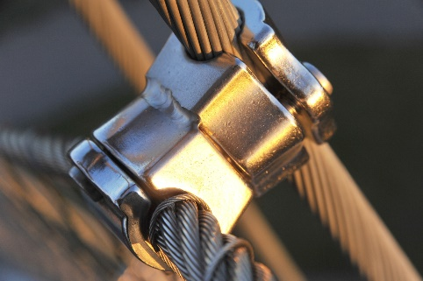
Lastaufnahmeeinrichtungen
Lastaufnahmemittel
Haken
C-Haken
Magnete
Vakuumheber
Greifer / Zangen
etc.
Anschlagmittel
(Stahl-)Seile
Ketten
Chemiefaserbänder
Hebebänder
Verbindungsteile,
z. B. Schäkel
Tragmittel
Mit dem Hebezeug
dauerhaft verbundene
Einrichtungen zur
Aufnahme von Lasten
oder Lastaufnahme-
mitteln, wie z. B.
Kranhaken
© Fotolia - 4583802
© Fotolia - 224927982
© Fotolia - 180137015

Slide 4
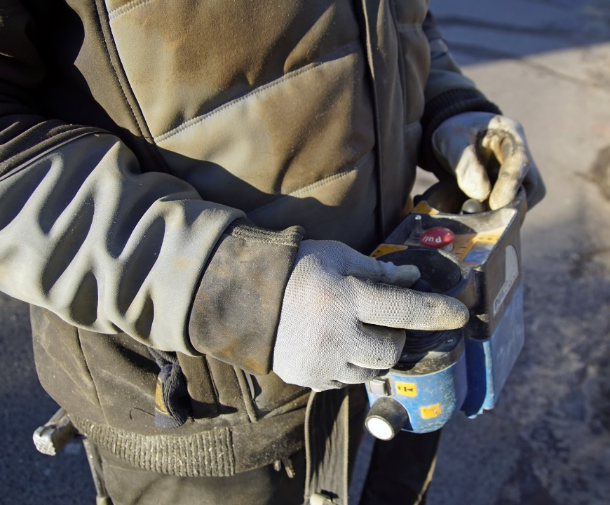
Anforderungen an Kranführer
Personen, die Krane selbstständig führen (Kranführer) oder instand halten, müssen folgende Voraussetzungen erfüllen:
Mind. 18. Jahre alt
Mentale und physische Eignung
Nachgewiesene Befähigung und Unterweisung
Zuverlässiges Arbeiten
Vom Unternehmer beauftragt sein / werden
Jährliche Unterweisung
© Fotolia - 252306360

Slide 5

Pflichten des Kranführers
Verständigung des Vorgesetzten bei sicherheitsrelevanten Störungen.
Es ist keine Überlastung der Krane zulässig.
Um im Notfall direkt eingreifen zu können, muss der Kranführer das Bedienelement ständig in der Hand haben, solange eine Last transportiert wird.
Notendhalteeinrichtungen, insbesondere der Hubendschalter, dürfen nicht betriebsmäßig angefahren werden. Soll die Hubhöhe vollends ausgenutzt werden, ist vor dem Notendschalter ein Betriebsendschalter zu installieren.
© Fotolia - 269037366

Slide 6
Pflichten des Kranführers
Von Hand angeschlagene Lasten dürfen nur nach eindeutigem Zeichen des Anschlägers angehoben werden. Dadurch wird verhindert, dass eine Last angehoben wird, bevor die Anschlagarbeiten beendet sind.
Falls der Kranführer eine unsachgemäß angeschlagene Last erkannt haben sollte, ist das Anheben zu unterlassen.
Bei fehlender Sicht auf die Last nur auf Kommando des Einweisers hin arbeiten.

Slide 7
So wird der Kran geprüft!
Als umsichtiger Kranbediener prüft man den Kran vor der
Arbeitsaufnahme auf augenscheinliche Mängel:
  keine losen Gegenstände (Hilfsmittel etc.), die fallen oder verrutschen können,
  das Hubseil liegt auf der Seiltrommel richtig auf,
  das Hubseil weist keine ersichtlichen Beschädigungen auf,
  die Steuereinrichtung ist unbeschädigt,
  die Bremsen- und Sicherheitseinrichtungen funktionieren einwandfrei; dazu gehören auch der Kranschalter und NOT-Halt sowie die Notendhalteinrichtungen,
  die Unterflasche und der Kranhaken sind unbeschädigt.
  Absperrung des Schwenkbereichs bei Unterdrehern

Slide 8
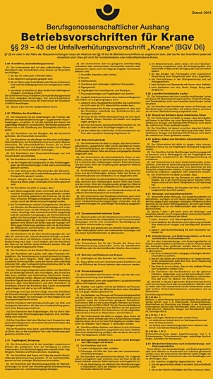
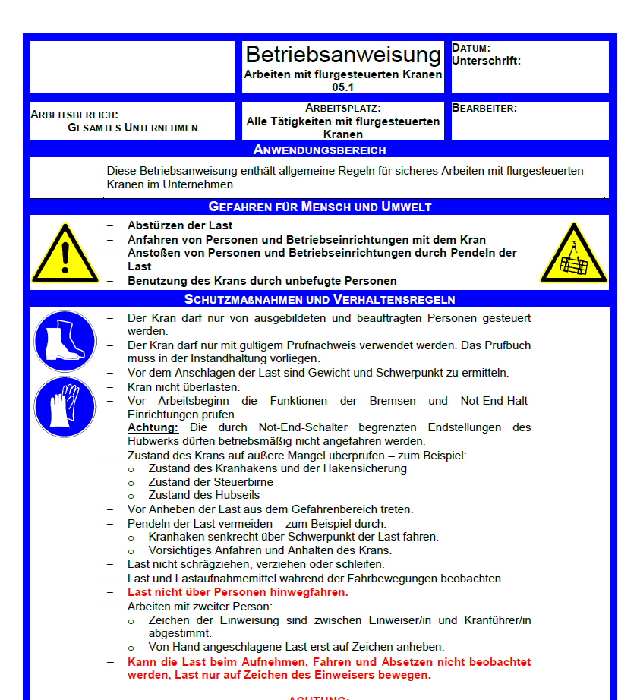
Es ist wichtig ...
immer die aushängenden Betriebsvorschriften und Betriebsanweisungen für Krane zu beachten!

Slide 9

Das richtige Anschlagmittel auswählen
Damit der Kranbediener allein arbeiten kann, steht ihm eine Vielzahl von geeigneten Anschlagmitteln zur Verfügung:
  Seile, Ketten, Schlupfe ...
  C-Haken, Greifer, Zangen ...
  Magnete, Vakuumheber ...
Immer das für den jeweiligen Transportvorgang geeignete Anschlagmittel auswählen!
Auf einen einwandfreien Zustand
des Anschlagmittels achten.
© Fotolia - 224927982

Slide 10
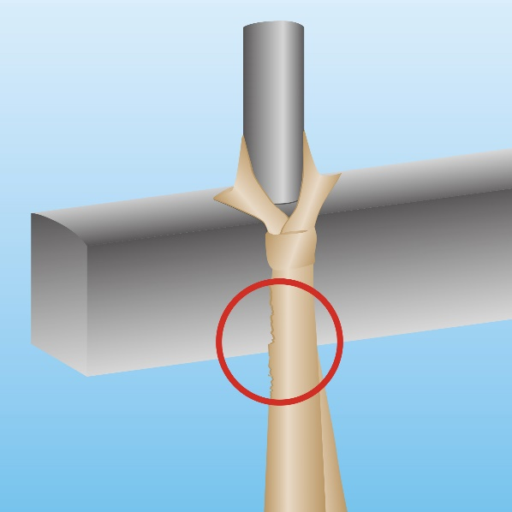
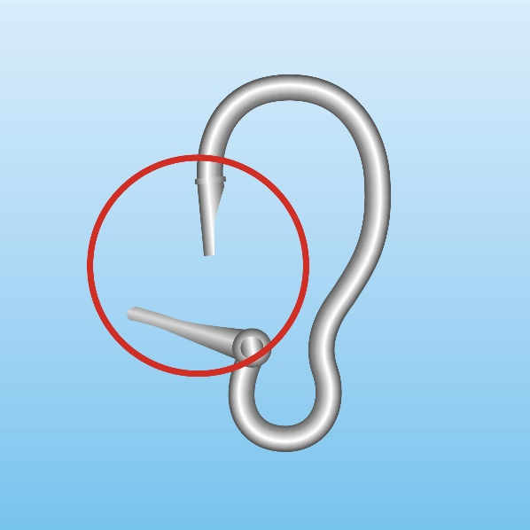
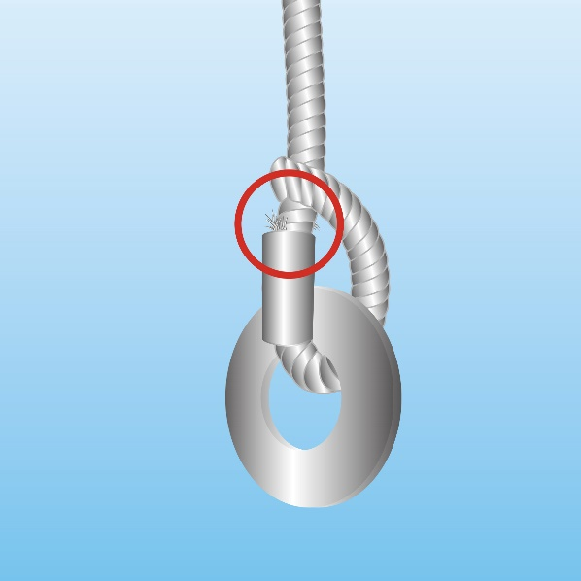
Diese Anschlagmittel sind nicht geeignet!
Diese Anschlagmittel sind defekt, ablegereif und somit nicht mehr für den Einsatz geeignet:

Slide 11

Arbeiten mit dem Kran
Quetschgefahren vermeiden (z. B. zwischen Lasten und festen Teilen)
Nur vorwärts transportieren (Stolpergefahr)
Beim Transport darauf achten, dass niemand unter der Last ist
Lastbewegung nicht aus den Augen verlieren, bei Sehbehinderung Kollegen um Mithilfe bitten
© Fotolia - 180137015

Slide 12
Bei der Zusammenarbeit mit einem Einweiser ist Folgendes zu beachten
Auf Handzeichen oder andere abgestimmte Signale des Anschlägers eine Last anheben oder absetzen.
Jemanden für eventuelle Zeichen bestimmen, damit es beim Transport nicht zu Verwirrungen kommt.
Der Kranführer ist der für den Transport Verantwortliche.
Funkgeräte bei Sichteinschränkungen nutzen.

Slide 13
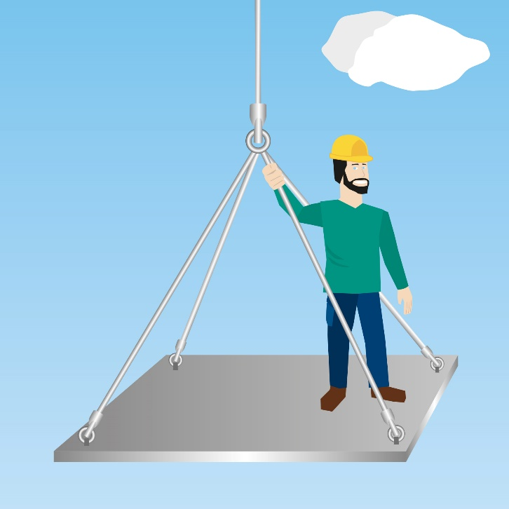
Personentransport
Angehobene Lasten oder ein angehobenes Lastaufnahmemittel dürfen nicht betreten werden.
Personen darf man nur mit den dafür zugelassenen Personenaufnahmemitteln transportieren!
Vorherige Anmeldung bei der BG erforderlich!

Slide 14
vielen dank für ihre Aufmerksamkeit!

